Slide 1
Discuter de maladies graves : comment aborder les niveaux de soins
Forum en médecine Familiale – 11 novembre 2023
Dre Mireille Aylwin

Slide 2
Un peu sur moi
Pratique mixte: urgence, soins palliatifs et gériatriques à domicile
Intérêt particulier pour les questions de soins de fin de vie, de discussion sur les directives médicales anticipés, la réanimation et l’aide médicale à mourir
Maîtrise en anthropologie médicale à l’Université de Édimbourg avec dissertation finale sur le sujet de l’aide médicale à mourir au Québec : The legalisation of euthanasia in Quebec: making sense of legal and medical influences on Western conceptualisations of death
Membre GIS CIUSSS Centre-Sud-Ile de Montréal et du comité d’évaluation de l’acte sur l’AMM
Comité scientifique de Palli-Science

Slide 3
Aucuns conflits à déclarer

Slide 4
objectifs
Maitriser les informations pertinentes à la discussion sur la réanimation cardio-vasculaire
Intégrer l'utilisation de formulations qui favorisent la compréhension des patients et leurs proches
Éviter les pièges courants dans l'établissement d'un niveau de soin

Slide 5
Les niveaux de soins

Slide 7
Formulaire harmonisé de l’inesss depuis 2015
Peut être rempli par le médecin ou l’IPS

Slide 8
Quelques clarifications
Dans le formulaire de l’INESSS, le niveau de soin et la réanimation cardiorespiratoire (RCR) sont considérée de façon indépendante.
Aussi, l’intubation endotrachéale et l’assistance ventilatoire sont considérés de façon indépendante et pourrait être considérés par le patients en NIM B ou C.
CEPENDANT dans la pratique courante (sauf exceptions)
NIM B = sans RCR, parfois avec IET et assistance ventilatoire
NIM C = sans RCR ou IET, parfois avec assistance ventilatoire
NIM D = sans RCR, IET ou assistance ventilatoire

Slide 9
Directives médicales anticipées (DMA
5 SOINS
RCR
IET
Hémodyalise
Alimentation forcée ou artificielle
Hydratation forcée ou artificielle
Via un formulaire standard
Déposée ou non dans le registre des DMA
Fait force de loi sur tout autre document
Disponible sur le DSQ si déposé au registre
Notes:
MIREILLE

Slide 10
Recommandation Choisir avec soin
Ne proposez pas de traitement avant d’avoir établi le pronostic, les préférences et les objectifs de soins d’un patient. Pour éviter des tests ou des traitements potentiellement nuisibles ou trop agressifs, parlez avec le patient de ses objectifs et de ses volontés, et consignez ceux-ci à son dossier.
Ressources en ligne: https://choisiravecsoin.org/il-est-temps-de-discuter/
Notes:
AMY

Slide 11
Avantages de la discussion
Meilleure qualité de vie du patient
Diminution des traitements invasifs en fin de vie
Références plus précoces en soins palliatifs
Plus de chance que les souhaits du patient soient respectés
Meilleure préparation du deuil pour la famille
Notes:
AMY
Permet d’intégrer les soins palliatifs plus tôt de façon cohérente avec l’idéal de soins palliatifs intégrés
Bernacki, R. E. et Block, S. D. High Value Care Task Force de l’American College of Physicians. (2014) Communication About Serious Illness Care Goals: A Review and Synthesis of best practices. [En ligne] JAMA Intern Med, vol 174, no 12 : p. 1994-2003.

Slide 12
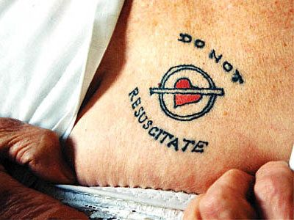
Réanimation cardio-respiratoire

Slide 13
Quelles sources d’informations les patients citent-ils le plus souvent en lien avec la RCR ?
Les réseaux sociaux
La télévision
Les discussions avec leur médecin de famille
Les expériences de leurs proches
Notes:
AMY

Slide 14
Quelle proportion de patients estiment que la RCR est associée à un taux de succès de > 75 % ?
10 %
30 %
50 %
70 %
Notes:
AMY

Slide 15
Que connaissent les patients sur la RCR ?
La plupart des gens surestiment l’efficacité de la RCR
> 50 % estimaient que la RCR avait un taux de succès de > 75 % dans toutes les situations
Pas d’association avec âge, genre, race, croyances religieuses ou expériences passées avec le système
La plupart des gens sous-estiment risques associés à la RCR
TV demeure la source d’information par rapport à la RCR la plus fréquemment citée (65 % dans étude californienne)
> 90 % voulaient recevoir la RCR
Notes:
AMY
Sources :
Jones GK, Brewer KL, Garrison HG. Public expectations of survival following cardiopulmonary resuscitation. Acad Emerg Med 2000;7:48–53.doi:10.1111/j.1553-2712.2000.tb01891.xpmid:http://www.ncbi.nlm.nih.gov/pubmed/10894242
Bandolin NS, Huang W, Beckett L, et al. Perspectives of emergency department attendees on outcomes of resuscitation efforts: origins and impact on cardiopulmonary resuscitation preference. Emergency Medicine Journal Published Online First: 13 July 2020. doi: 10.1136/emermed-2018-208084

Slide 16
RCR = Soin particulier
Soin considéré par défaut
Décision préalable nécessaire
Notes:
MIREILLE

Slide 17
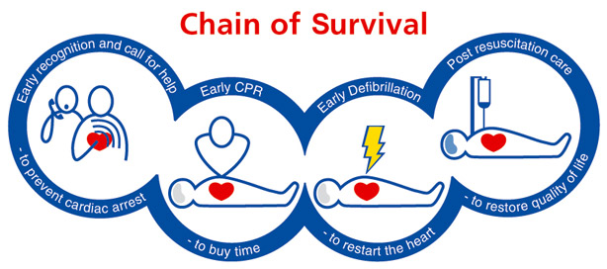
rCR – Taux de succès
Out-of hospital cardiac arrest : ~ 20-25% de ROSC, 6-10% sortent de l’hôpital vivants
Facteurs positifs de survie:
Rythme choquable (FV/TV 1:4-7; AESP/asystolie: 1:21-500)
Arrêt avec témoin et/ou hors de la maison
Début du RCR par témoin (Et choc si DEA disponible!!)
Arrivée rapide des premiers répondants
ROSC sur le terrain
In-hospital cardiac arrest: 15-20% survie à 30 jours
LES MÉDECINS, PATIENTS ET FAMILLES SURESTIMENT LE SUCCÈS DU RCR.
Notes:
Sasson, C., Rogers, M. A., Dahl, J., & Kellermann, A. L. (2010). Predictors of survival from out-of-hospital cardiac arrest a systematic review and meta-analysis. Circulation: Cardiovascular Quality and Outcomes, 3(1), 63-81.

Slide 18
RCR – Comorbidités
Multiples études observationnelles n’arrivent pas à mettre en évidence une survie diminuée ou un pire outcome neurologique lors d’un arrêt cardiaque hors hospitalier en lien avec les comorbidités combinés (échelle de Charlson).
Certaines études démontrent une diminution de survie avec certaines pathologies isolées:
Démence (Terman SW et al. 2014)
Cancer
MPOC (Blom et al. 2012)
Insuffisance rénale
Maladie hépatique terminale (Stotts et al. 2014)
Cependant données non reproduites systématiquement et petites séries
Notes:
Winther-Jensen, M. et al. (2016) Comorbidity burden is not associated with higher mortality after out-of-hospital cardiac arrest. Scandinavian Cardiovascular Journal, 1-6.
Søholm, H. et al. (2015). Factors associated with successful resuscitation after out-of-hospital cardiac arrest and temporal trends in survival and comorbidity. Annals of emergency medicine, 65(5), 523-531.

Slide 19
RCR – Comorbidités
Ces trouvailles semblent contre-intuitives mais il ne faut pas oublier que ces données regardent la survie des patients ayant eu un ROSC après un arrêt cardiaque extra-hospitalier.
Les comorbidités influent peut-être sur l’atteinte même du ROSC!

Slide 20
RCR – Comorbidités
Une étude rétrospective observationnelle de 174 patients à Stockholm s’intéresse à l’impact des comorbidité sur la survie à l’arrêt cardiaque intra-hospitalier
La survie diminue avec un fardeau modéré à sévère de comorbidité mais demeure entre 5-10% (équivalent à la survie en extra-hospitalier!)
Néoplasie est un facteur indépendant de mauvais pronostic dans cette étude
Survie neuro-intact dans 95% des cas
Biais de sélection du clinicien probable non quantifiable
Notes:
Piscator, E., Hedberg, P., Göransson, K., & Djärv, T. (2016). Survival after in-hospital cardiac arrest is highly associated with the Age-combined Charlson Co-morbidity Index in a cohort study from a two-site Swedish University hospital. Resuscitation, 99, 79-83.

Slide 21
RCR – Fragilité

Slide 22
RCR – Fragilité > 5
Extra-hospitalier: mortalité à 30 jours multiplié par 1,3
Intra-hospitalier: Mortalité multiplié par 3 et survie jusqu’au congé passe de 31 à 1,8%
Notes:
Fabrice I. et al., Prognostic association of frailty with post-arrest outcomes following cardiac arrest: A systematic review and meta-analysis, Resuscitation, Vol. 167 (2021): Pages 242-250.
Chris Wharton, Elizabeth King, Andrew MacDuff, Frailty is associated with adverse outcome from in-hospital cardiopulmonary resuscitation, Resuscitation, Vol. 143 (2019): Pages 208-211.

Slide 23
RCR – Risque neurologique
Risque le plus significatif associé à la réanimation et qui fait souvent la différence pour le patient
Mesure du outcome neurologique: Cerebral performance category
Varie grandement selon les études
5-10% de mauvais outcome serait une estimation appropriée

Slide 24
La discussion

Slide 25
Discordances entre souhaits et réalité observable
La plupart des patients rapportent vouloir décéder à la maison : la majorité d’entre eux décèdent à l’hôpital
70 % des personnes âgées hospitalisées rapportent vouloir des mesures de confort plutôt que des interventions qui prolongent la durée de vue : plus de 2/3 sont admis aux soins intensifs
Taux d’erreur de 37 % dans la documentation du niveau de soins au dossier médical
Notes:
AMY
Sources :
Présentation de Dr Buchman à l’assemblée annuelle de Choisir avec soin
Palliative Care. CMA’S National Call to Action (2014-2015)
2014 Annuel Report of the Office of the Auditor General of Ontario
Heyland et al.1 interviewed 1439 patients and family members across 16 Canadian hospitals and compared the patient/substitute decision maker (SDM)’s self- described resuscitation preferences to the documented code status in the chart. They found a 37% error rate – 35% of patients didn’t want CPR but had a full code order, and 2% wanted CPR and had a no-CPR order. This is an unacceptable level of avoidable medical error.

Slide 26
Pourquoi ces discordances ?
FACTEURS APPARTENANT AUX PATIENTS ET LEURS PROCHES | FACTEURS APPARTENANT AUX SOIGNANTS
Difficulté à accepter le Px Difficulté à comprendre Tx Désaccords familiaux Absence de mandataire Particularités culturelles … | Incertitude p/r au mandataire Incertitude p/r au pronostic Manque de temps Désaccord au sein de l’équipe Absence de lien avec le patient Manque de formation …
Notes:
AMY ET MREILLE
Tableau traduit de :
Wong et al. A How-to Guide to Goals of Care Discussions in the Emergency Department. EM Ottawa Blog
You JJ, Downar J, Fowler RA, et al. Barriers to goals of care discussions with seriously ill hospitalized patients and their families: A multicenter survey of clinicians. JAMA Intern Med. 2015;175(4):549-556. doi:10.1001/jamainternmed.2014.7732.

Slide 27
Quand discuter le nim?
Tous les moments sont bons!
PEC / Admission
Situation aigue
Nouveau diagnostic de maladie grave et incurable
Lorsque que le patient ouvre la porte à la discussion indirectement (mentionne sa fatigue, son désir de mourir, sa crainte de perdre de l'autonomie ou d'être hébergé, demande d'AMM,...)
Notes:
MIREILLE

Slide 28
Stratégie discussion directe: 1- Connaître Le patienT
Recueillir d’abord des informations sur l’état de santé du patient et son niveau d’autonomie récent
Donner des informations sur la situation de santé actuelle du patient, le décours attendu de la maladie et les options de traitements; que ce soit les traitements curatifs ou les approches palliatives appropriées
Expliquer la trajectoire de soin du patient (ex. porte-tournante) et son pronostic
Explorer les valeurs et objectifs du patient
Notes:
MIREILLE

Slide 29
TrajectoireS de maladie
Souvent les patients sur la trajectoire de la maladie terminale sont aisément orientée en soins palliatifs et leur décès prévisible permet une discussion de niveau de soins à un moment adéquat.
Cependant le décès des patients atteints de maladie chronique (porte tournante) n’est anticipé que 72h avant son occurrence par le personnel traitant laissant peu de temps pour faire cheminer le patient et les familles et instaurer des soins palliatifs optimaux.
DIFFICULTÉ DE RÉ-ORIENTER LES PATIENTS
Notes:
AMY (et MIREILLE)
Pour les maladies chroniques
J'ai besoin de prévisions à long terme
Où suis-je dans la trajectoire de ma condition? Le début? Le milieu? Dans un étape avancé? La fin de vie?
C’est facile pour moi d’être perdu dans le quotidien de tout les testes et procédures. De temps en temps j’ai besoin d’un vue aérienne
Après avoir mon aperçu aérienne, et quand je suis prête, je veux savoir
À quoi dois-je m'attendre au cours des prochaines étapes de ma maladie ?
Quels sont les principaux obstacles ou défis auxquels je dois m'attendre en cours de route ?
Quelles sont les grandes décisions auxquelles je serai confronté(e) à l'avenir ?
Source: Hope for the best. Plan for the rest.
Dr. Sammy Winemaker and Dr. Hsien Seow
Chapter 3 – Zoom out
Lunney, J. R., Lynn, J., & Hogan, C. (2002). Profiles of older medicare decedents. Journal of the American Geriatrics Society, 50(6), 1108-1112.

Slide 30
Évaluation du pronostic
Les médecins ne sont pas très bons pour estimer le pronostic des patients
Il ne faut pas assumer que les patients ne veulent pas savoir car la majorité veulent savoir
Les outils d’estimation du pronostic ne sont pas très performants mais quelques règles simples:
Serais-tu surpris si ce patient mourrait au courant de cette hospitalisation? De la prochaine année?
Règle jours, semaines, mois
Notes:
MIREILLE

Slide 31
Stratégie de discussion directe 2- Établir le niveau de soins
Vérifier si des discussions préalables sur le NIM ont eu lieu
Jusqu’où iriez-vous pour prolonger votre vie?
Discuter directement le RCR et l’IET
Explorer divers scénarios cliniques pertinents, plus particulièrement la situation actuelle et les complications potentielles en lien avec la condition du patient
Documenter le tout sur la feuille de NIM dans la zone de texte libre.
Notes:
MIREILLE

Slide 32
Stratégies de communication discussion indirecte
Les patients (et mandataires) n’ont pas tous la capacité de se projeter dans l’avenir, la littéracie médicale ou le potentiel cognitif d’aborder le sujet de la réanimation et des niveaux de soin de façon directe.
Il faut donc devenir l’interprète des valeur et désirs du patient en s’assurant de bien identifier ses objectifs à court et moyen terme
Ex.: un patient qui manifeste clairement le désir de ne plus retourner à l’hôpital, de rester confortablement à la maison et d’éviter de se faire « picosser » manifeste en fait un désir NIM C ou D et c’est le travail du médecin que de le traduire ainsi sans avoir à rentrer dans des détails techniques
Bonne stratégie quand on arrive à une impasse avec une autre stratégies que de se recentrer sur les désirs et priorités du patient.
Notes:
MIREILLE

Slide 33
Stratégies de communication le choix des mots
Notes:
MIREILLE

Slide 34
2 scénarios
Notes:
MIREILLE

Slide 35
Quelques trucs communicationnels
Demander la permission à la famille ou au patient d’aborder un sujet délicat
Éviter les euphémisme (meilleure compréhension transculturelle)
Si on détecte ambivalence ou qu’on nous le demande: Donner un conseil sans ambiguïté plutôt que d’offrir des choix à la famille
(↓ détresse, ↓ culpabilité + meilleur contact avec les professionnels)

Slide 36
Quelques trucs communicationnels
Si décision par mandataire, recadrer le rôle pour diminuer le fardeau: « Si votre proche pouvait nous le communiquer, quelle décision prendrait-il? »
Rassurer le patient et la famille qu’un refus de certains soins n’est pas un abandon du système médical
Toujours présenter les soins de confort comme alternative
Se joindre l’aide d’un travailleur social, psychologue et/ou un intervenant en soutien spirituel pour soutenir le patient et sa famille.
Notes:
MIREILLE

Slide 37
Attention - Limites du nim
UN NIM NE REMPLACE JAMAIS UN CONSENTEMENT DE SOIN (OU NON SOIN) LORS D’UNE SITUATION PARTICULIÈRE ET PERMET SURTOUT D’AVOIR UNE IDÉE DE LA « PHILOSOPHIE » DU PATIENT PAR RAPPORT À SES SOINS.
Le NIM ne devrait pas être utilisé comme base de discrimination pour l’accès à des soins
Notes:
MIREILLE

Slide 38
ressources

Slide 39
Ressources patients eT famille
Encourager le patient à discuter en avance de ses préférences avec sa famille et/ou s.on mandataire
Notes:
AMY

Slide 40
ressources Patients et familles
Conçu pour les patients afin qu’ils engagent le dialogue avec leurs professionnels de la santé au sujet de leurs objectifs, de leurs volontés et de leurs valeurs.
Notes:
AMY

Slide 41
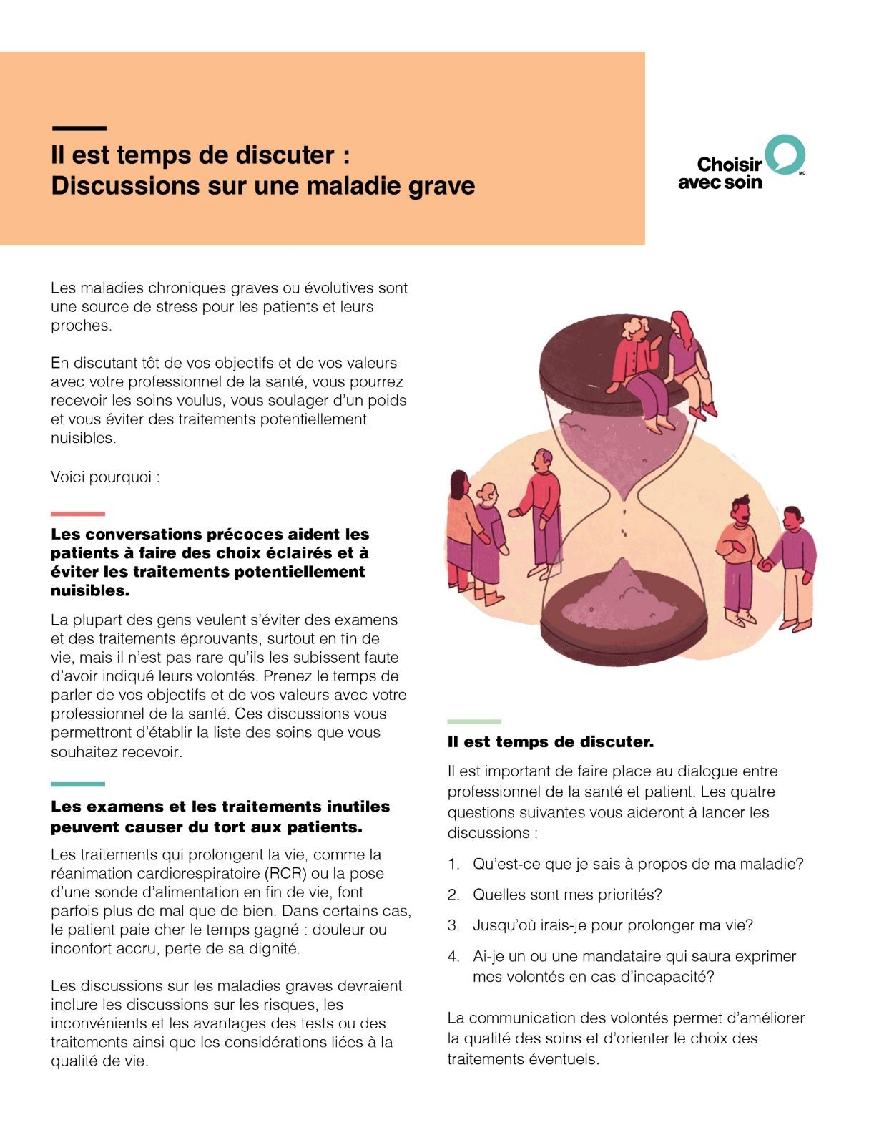
Guide d’information pour les patients
Conçu pour les professionnels de la santé et les patients confrontés à une maladie grave, afin qu’ils engagent le dialogue.
Notes:
AMY

Slide 42
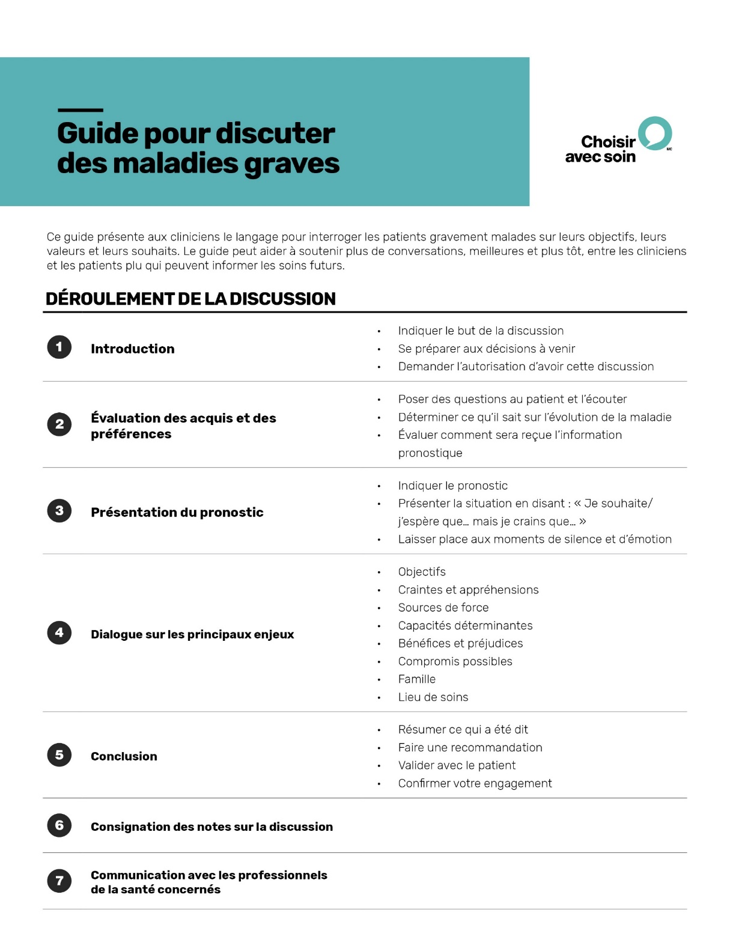
ressources professionels de la santé
Notes:
AMY

Slide 43
Ressources professionnels de la santé
Pour les résidents et externes:
Palli-podcast, Discuter des niveaux de soin avec les patients
Emergency Medecine case, Podcast #70
Notes:
MIREILLE

Slide 44
Quels sont les défis que vous rencontrez lors des discussions sur les niveaux de soins ?

